Slide 1
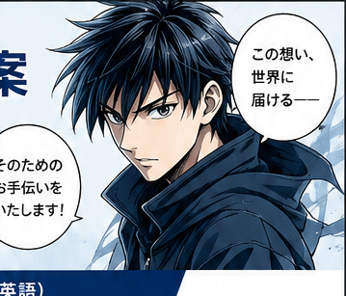
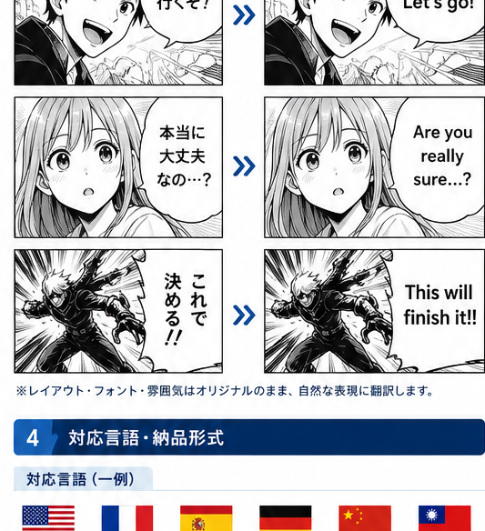
マンガ翻訳サービスのご提案
高品質なマンガ翻訳で、作品の価値を世界へ
当サービスは、マンガの魅力をそのままに、自然で読みやすい翻訳を提供します。ネイティブチェックと専門知識を持つ翻訳者・編集者が、作品の世界観やキャラクターの個性を大切にしながら、最適なローカライズを実現します。
1 サービスの特徴
2 翻訳サンプル（英語）
ネイティブによる自然な翻訳
日本語（原文）
英語（翻訳後）
対象言語のネイティブ翻訳者が、自然で読みやすい表現に翻訳します。
マンガに特化したローカライズ
セリフの口調・キャラクター性・作品世界観を重視した翻訳・編集を行います。
高品質チェック体制
翻訳後にネイティブチェック・品質チェックを実施し、誤訳や不自然な表現を徹底的に排除します。
多言語対応
英語をはじめ、フランス語・スペイン語・ドイツ語・中国語（簡体字/繁体字）など幅広く対応可能です。
スピーディーな納品
効率的なワークフローと専用ツールを活用し、高品質かつ短納期での納品を実現します。
3 制作の流れ
4 対応言語・納品形式
お見積り
ご相談
翻訳
チェック・編集
納品
対応言語（一例）
※レイアウト・フォント・雰囲気はオリジナルのまま、自然な表現に翻訳します。
ご要望・仕様を ヒアリング
マンガに最適化した 翻訳を実施
ネイティブチェックと 品質チェック
ご希望の形式で 納品
英語
フランス語
スペイン語
ドイツ語
中国語 (簡体字)
中国語 (繁体字)
納品形式
5 料金の目安
画像データ (PNG / JPG)
PDF
PSD / TIFF (レイヤー納品可)
その他 ご相談ください
6 当サービスが選ばれる理由
基本料金
料金は内容により変動します
1ページあたり
・ページ数 ・言語 ・納期 ・レイアウト調整の有無 ・専門用語の量 など
実績と専門性
丁寧なコミュニケーション
作品へのリスペクト
3,000円〜
マンガ翻訳に特化した豊富な実績とノウハウで高品質を保証します。
進捗報告をこまめに行い、ご要望に柔軟に対応いたします。
作品の魅力を最大限に引き出す翻訳を心がけ、ファンに届く翻訳を提供します。
お問い合わせ
00-0000-0000
会社名・サービス名
ご相談・お見積りは無料です。まずはお気軽にご連絡ください。
info@example.com
担当：〇〇 〇〇

